Slide 1
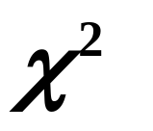

§5.3 数理统计中的某些常用分布
分布
t 分布
F 分布
小结

Slide 2
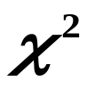

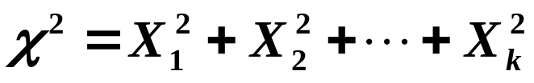

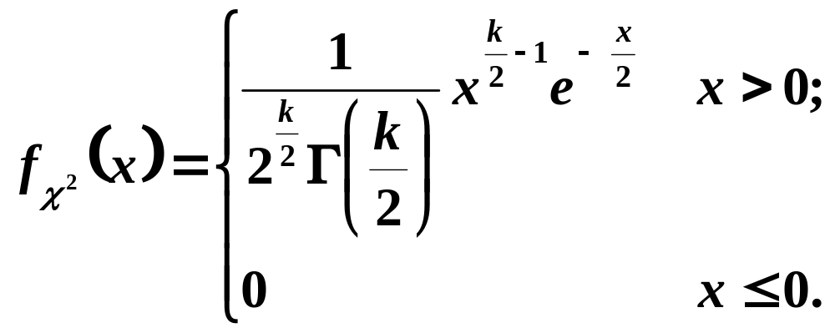

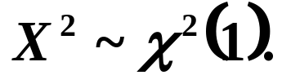
一、 分布
定理1
设随机变量
相互独立，并且都服从标
准正态分布 N (0,1)，则随机变量
服从自由度为k 的 分布。
记为：
其概率密度:
【注1】若
则

Slide 3
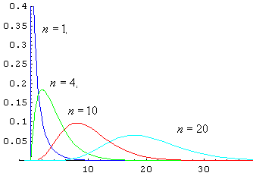
分布的分布曲线
随着n的增大,密度曲线逐渐趋于平缓,对称.

Slide 4
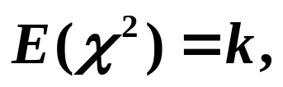
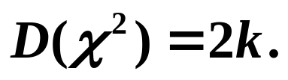
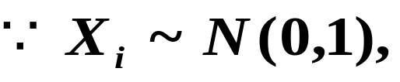
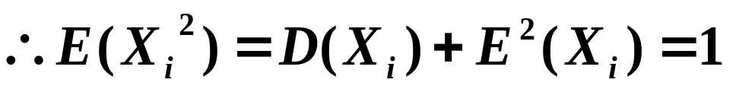
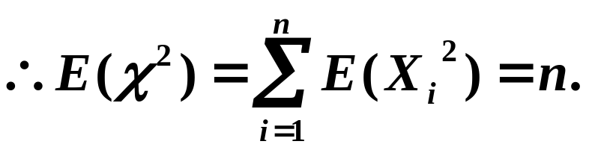
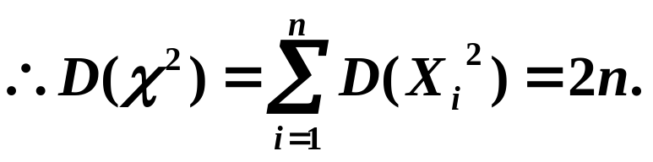
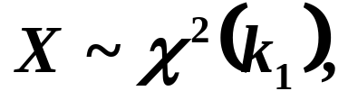
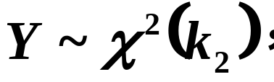
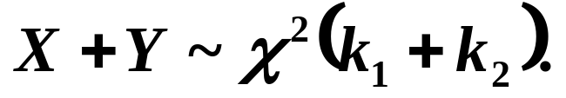
【注2】
事实上，
【注3】若随机变量X与Y 独立，且
则
可加性分布

Slide 5
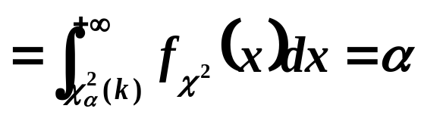
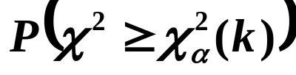
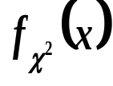





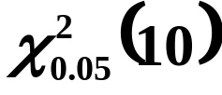

满足：
查表P290
例：
当 k = 10，α = 0.05 时，
查表得

Slide 6

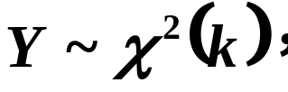
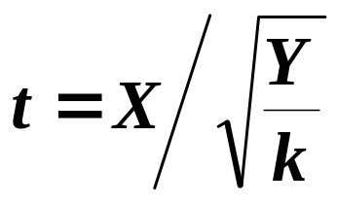

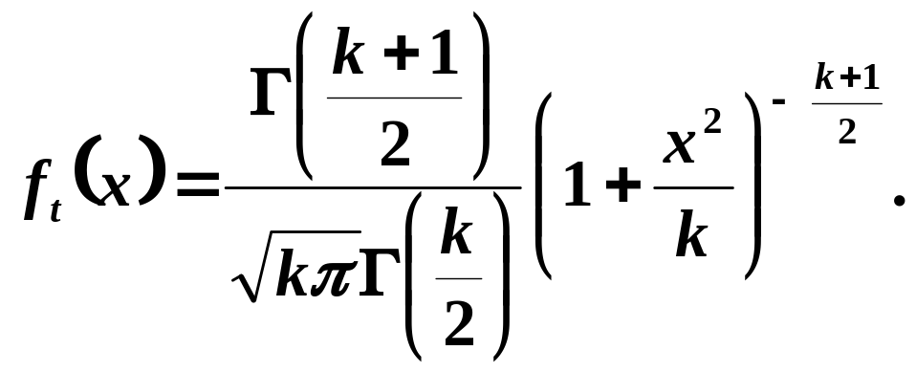

二、t 分布（“学生”分布）
定理2
设随机变量X与Y 独立，
则随机
变量
服从自由度为k 的t 分布，
记作 。
其概率密度:
【注1】

Slide 7
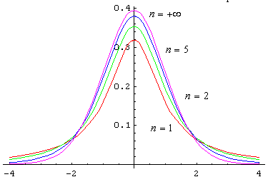
【注2】当k充分大时，t 分布近似于标准正态分布；

Slide 8
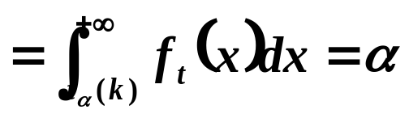

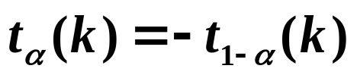





满足：
【注3】
查表P291
例：
当 k = 10 ,α = 0.05时，可查得

Slide 9
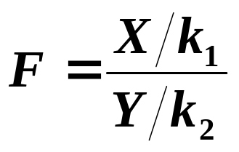

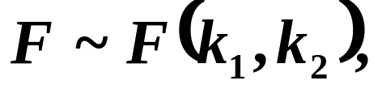


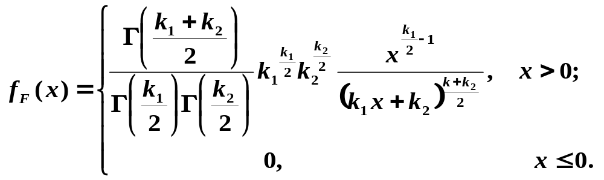
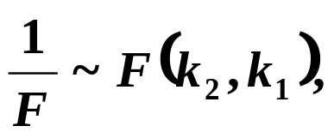

三、F 分布
定理3
设随机变量X与Y 独立，
则随
机变量
服从自由度为 的F分布，并记作
其中 为第一自由度；
为第二自由度。
概率密度:
【注1】
若
则

Slide 10
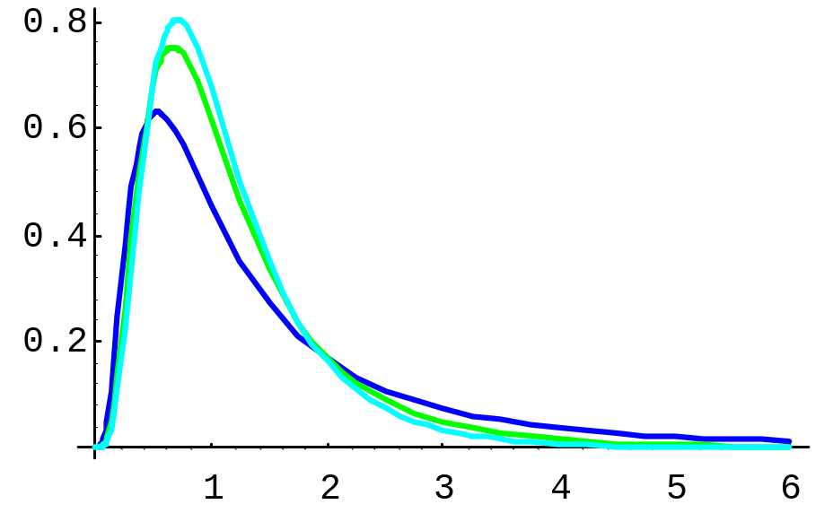
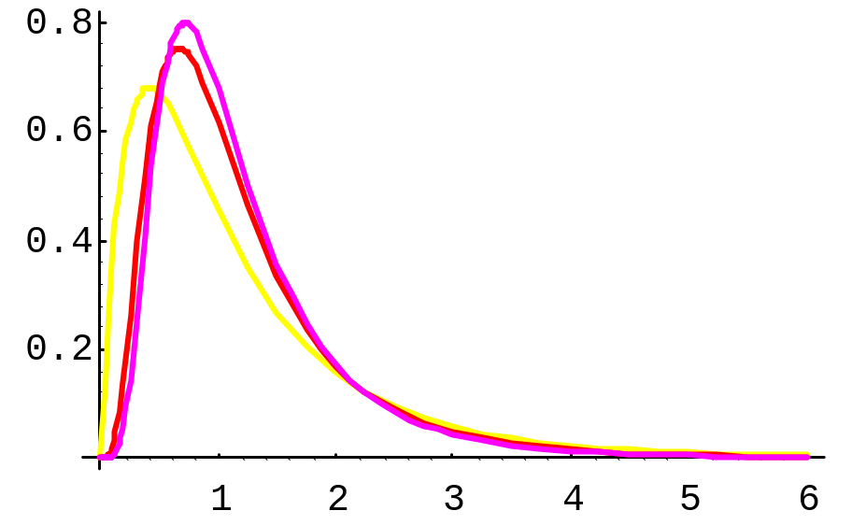
m = 10, n = 4
m = 10, n = 10
m = 10, n = 15
m = 4, n =10
m = 10, n = 10
m = 15, n = 10

Slide 11
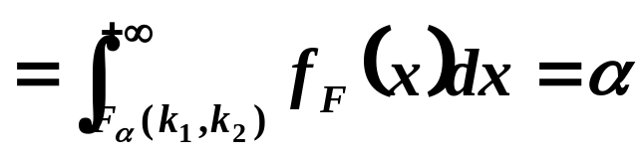





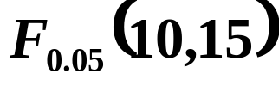

满足:
α
查表P292 - 300
例：
当 =10， =15，α= 0.05时，

Slide 12
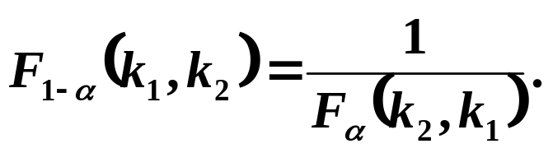
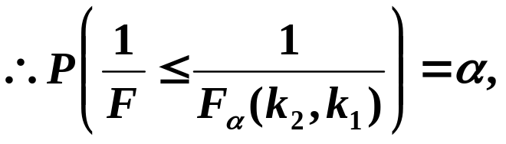

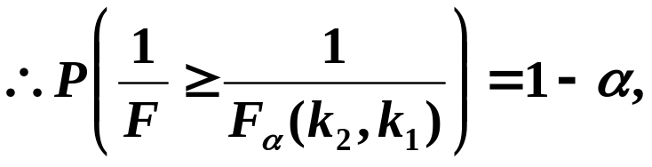
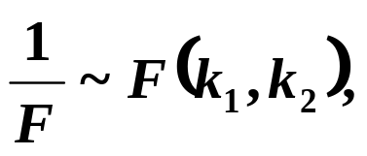
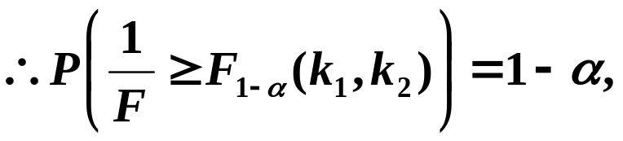
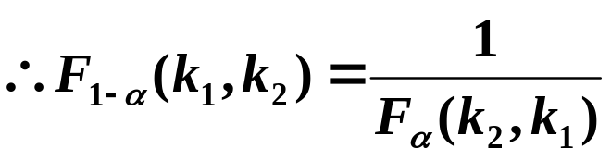
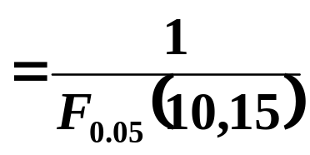
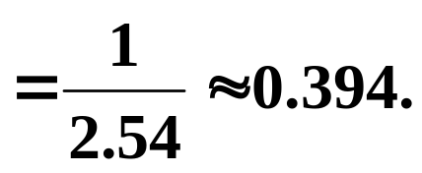
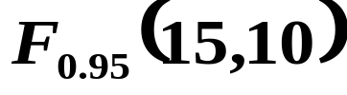
【注2】
证：
而
例：

Slide 13








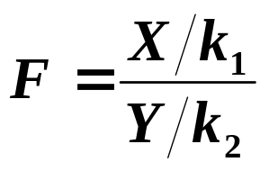



四、小结：
1. 分布:
2. t 分布
3. F 分布

